Slide 1
المرحلة 1
6
1
5
مراجعة
الدرس 20
الدرس 19
الدرس 18
الدرس 17

Slide 2






أيقونات توجيهية
الإسناد في الممارسة الموجهة
توجيهات الأستاذ
تعيين تلميذ للإجابة
أمر للشريحة الموالية بعد عرض الفيديو
عمل ثنائي
عرض فيديو

Slide 3

برمجة الأسبوع الخامس
(ة)خاص بالأستاذ
الدرس 18
الدرس 17
الدرس 1
الأعداد العشرية: مقارنة وترتيب
تفكيك وتركيب الأعداد الصحيحة الطبيعية
الأعداد العشرية
الدرس 20
الدرس 19
حل المسائل : مراجعة وتوليف
الأعداد العشرية : تأطير
مراجعة
مراجعة وتثبيت دروس الأسبوع

Slide 4
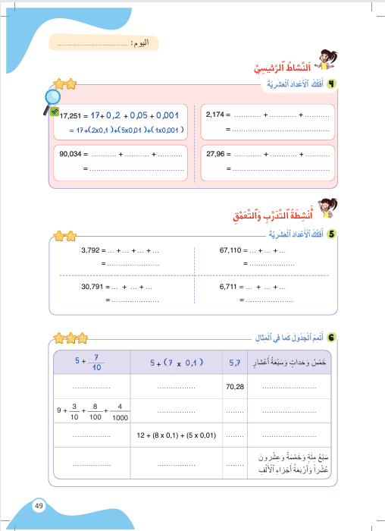
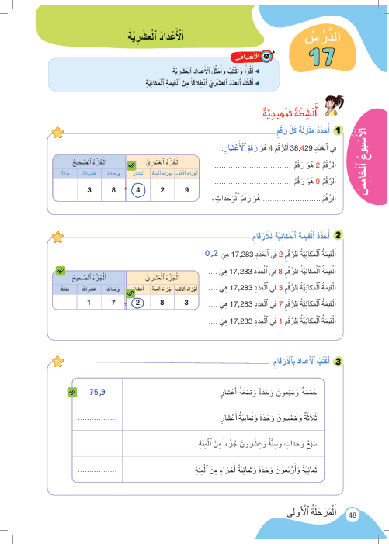
درس اليوم
(ة)خاص بالأستاذ
الأعداد العشرية

Slide 5


(ة)خاص بالأستاذ
مراحل الدرس
1
افتتاح الدرس
1
10
1
2
نمذجة
05
1
ممارسة موجهة
3
20
1
ممارسة مستقلة
4
15
1
اختتام الدرس
5
05

Slide 6
(ة)خاص بالأستاذ
عند نهاية الدرس
على الأقل 80% من المتعلمين سيكونون قادرين على:
حساب خارج قسمة عدد كسري على عدد كسري.

Slide 7



مرحباً سنتابع درسا جديدا مع مجد وندى

Slide 8

(ة)خاص بالأستاذ
افتتاح الدرس
1
أحسب ذهنيا
أنشطة تمهيدية

Slide 9


سنبدأ الحساب الذهني. خذوا دفاتر البحث

Slide 10
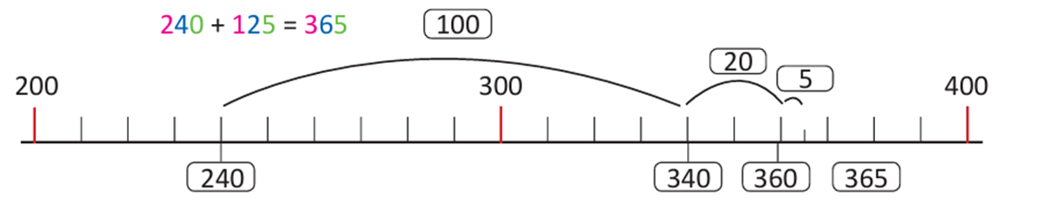


لديكم دقيقتان لحساب هذه العمليات. دوّنوا النتيجة فقط في دفاتركم كما في المثال
$$240+125$$
A
5 + 7 = …
مِثالٌ :
A
365
اُكْتُبُوا فِي دَفاتِرِكُمْ:

Slide 11
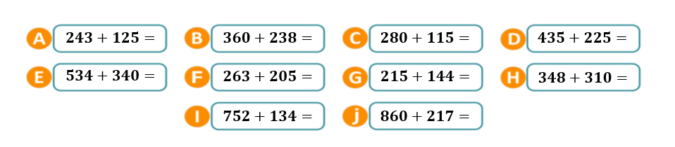
عرض فيديو الحساب الذهني

Slide 12

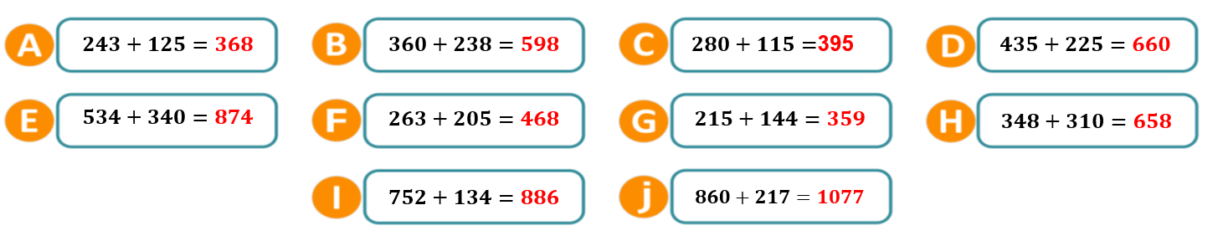
صححوا، لديكم دقيقة واحدة
1

Slide 13
(ة)خاص بالأستاذ
افتتاح الدرس
1
أحسب ذهنيا
أنشطة تمهيدية

Slide 14
لنتذكر كيفية تحديد رتبة رقم في عدد عشري: لنحدد رتبة الرقم 4 في العدد 38,429
ما رتبة الرقم 4 في العدد 38,429 ؟

Slide 15
نضع أولا العدد في جدول نظمة العد العشري، 38,429 يتكون من جزء صحيح وجزء عشري.
الجزء الصحيح |  |  |  | الجزء العشري
مئات | عشرات | وحدات |  | أعشار | أجزاء المئة | أجزاء الألف
 | 3 | 8 | , | 4 | 2 | 9

Slide 16
الرقم 4 هو رقم الأعشار .
الجزء الصحيح |  |  |  | الجزء العشري
مئات | عشرات | وحدات |  | أعشار | أجزاء المئة | أجزاء الألف
 | 3 | 8 | , | 4 | 2 | 9
4 هو رقم الأعشار

Slide 17

خذوا الألواح.

Slide 18
على ألواحكم: اكتبوا رتبة الرقم 2 في العدد 38,429 .
ما رتبة الرقم 2 في العدد 38,429 ؟

Slide 19
ارفعوا الألواح.

Slide 20
صححوا
الجزء الصحيح |  |  |  | الجزء العشري
مئات | عشرات | وحدات |  | أعشار | أجزاء المئة | أجزاء الألف
 | 3 | 8 | , | 4 | 2 | 9
2 هو رقم أجزاء المئة

Slide 21
على ألواحكم: اكتبوا رتبة الرقم 9 في العدد 38,429 .
ما رتبة الرقم 9 في العدد 38,429 ؟

Slide 22
ارفعوا الألواح.

Slide 23
صححوا
الجزء الصحيح |  |  |  | الجزء العشري
مئات | عشرات | وحدات |  | أعشار | أجزاء المئة | أجزاء الألف
 | 3 | 8 | , | 4 | 2 | 9
9 هو رقم أجزاء الألف

Slide 24
(ة)خاص بالأستاذ
افتتاح الدرس
1
أحسب ذهنيا
أنشطة تمهيدية

Slide 25
لنتذكر كيفية تحديد القيمة المكانية لرقم في عدد عشري:
ما القيمة المكانية للرقم 2
في العدد 17,283 ؟

Slide 26
نضع أولا العدد 17,283 في جدول نظمة العد العشري
الجزء الصحيح |  |  |  | الجزء العشري
مئات | عشرات | وحدات |  | أعشار | أجزاء المئة | أجزاء الألف
 | 1 | 7 | , | 2 | 8 | 3

Slide 27
القيمة المكانية للرقم 2 في العدد 17,283 : جزءان من العشر أي 0,2
الجزء الصحيح |  |  |  | الجزء العشري
مئات | عشرات | وحدات |  | أعشار | أجزاء المئة | أجزاء الألف
 | 1 | 7 | , | 2 | 8 | 3
0 , 2

Slide 28
خذوا الألواح.

Slide 29
على الألواح اكتبوا القيمة المكانية للرقم 8 في العدد : 17,283
ما القيمة المكانية للرقم 8
في العدد 17,283 ؟

Slide 30
ارفعوا الألواح.

Slide 31
صححوا
الجزء الصحيح |  |  |  | الجزء العشري
مئات | عشرات | وحدات |  | أعشار | أجزاء المئة | أجزاء الألف
 | 1 | 7 | , | 2 | 8 | 3
0 , 0 8

Slide 32
على الألواح اكتبوا القيمة المكانية للرقم 3 في العدد : 17,283
ما القيمة المكانية للرقم 3
في العدد 17,283 ؟

Slide 33
ارفعوا الألواح.

Slide 34
صححوا
الجزء الصحيح |  |  |  | الجزء العشري
مئات | عشرات | وحدات |  | أعشار | أجزاء المئة | أجزاء الألف
 | 1 | 7 | , | 2 | 8 | 3
0 , 0 0 3

Slide 35
(ة)خاص بالأستاذ
النمذجة
2
2
تفكيك عدد عشري انطلاقا من القيم المكانية لأرقامه.

Slide 36


الآن سنتعلم كيف نفكك عددا عشريا انطلاقا من القيم المكانية لأرقامه.

Slide 37

عرض فيديو النمذجة

Slide 38
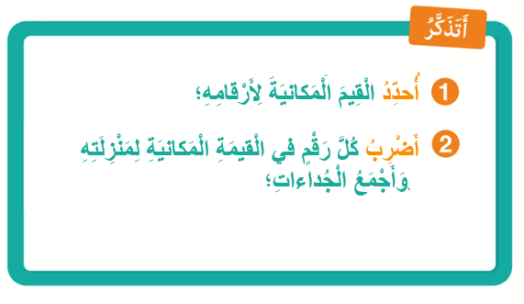
من يذكرنا بخطوات تفكيك عدد عشري انطلاقا من القيم المكانية لأرقامه؟

Slide 39
(ة)خاص بالأستاذ
الممارسة الموجهة
3
3
النشاط 1
النشاط 2
النشاط 3

Slide 40
انتبهوا ، سنفكك العدد العشري التالي خُطْوَةً خطوة مثل مجد وندى
8,394 =……………...

Slide 41

ماذا نفعل في الخطوة الأولى؟
أضرب كل رقم في القيمة المكانية لمنزلته وأجمع الجداءات
2
أحدد القيم المكانية لأرقام العدد
1
8,394 =……………...

Slide 42
على الألواح حددوا القيم المكانية لأرقام العدد
أضرب كل رقم في القيمة المكانية لمنزلته وأجمع الجداءات
2
أحدد القيم المكانية لأرقام العدد
1
8,394 =……………...

Slide 43
ارفعوا الألواح.

Slide 44
صححوا. من يشرح لنا كيف توصل للجواب؟
أضرب كل رقم في القيمة المكانية لمنزلته وأجمع الجداءات
2
أحدد القيم المكانية لأرقام العدد
1
8,394 = 8 + 0,3 + 0,09 + 0,004

Slide 45
ماذا نفعل في الخطوة الثانية؟
أضرب كل رقم في القيمة المكانية لمنزلته وأجمع الجداءات
2
أحدد القيم المكانية لأرقام العدد
1
8,394 = 8 + 0,3 + 0,09 + 0,004

Slide 46
على الألواح اضربوا كل رقم في القيمة المكانية لمنزلته واجمعوا الجداءات.
أضرب كل رقم في القيمة المكانية لمنزلته وأجمع الجداءات
2
أحدد القيم المكانية لأرقام العدد
1
8,394 = 8 + 0,3 + 0,09 + 0,004

Slide 47
ارفعوا الألواح.

Slide 48
صححوا. من يشرح لنا كيف توصل للجواب؟
أضرب كل رقم في القيمة المكانية لمنزلته وأجمع الجداءات
2
أحدد القيم المكانية لأرقام العدد
1
8,394 = 8 + 0,3 + 0,09 + 0,004
$$=8 +(3×0,1) +(9×0,01) +(4×0,001)$$

Slide 49
(ة)خاص بالأستاذ
الممارسة الموجهة
3
3
النشاط 1
النشاط 2
النشاط 3

Slide 50
على الألواح فككوا العدد العشري التالي باستعمال القيم المكانية لأرقامه .
9,504 =……………...

Slide 51
ارفعوا الألواح.

Slide 52
صححوا. من يشرح لنا كيف توصل للجواب؟
9,504 = 9 + 0,5 + 0,004
$= 9 +(5×0,1) +(4×0,001)$

Slide 53
(ة)خاص بالأستاذ
الممارسة الموجهة
3
3
النشاط 1
النشاط 2
النشاط 3

Slide 54
الآن خذوا كراساتكم الصفحة 49

Slide 55

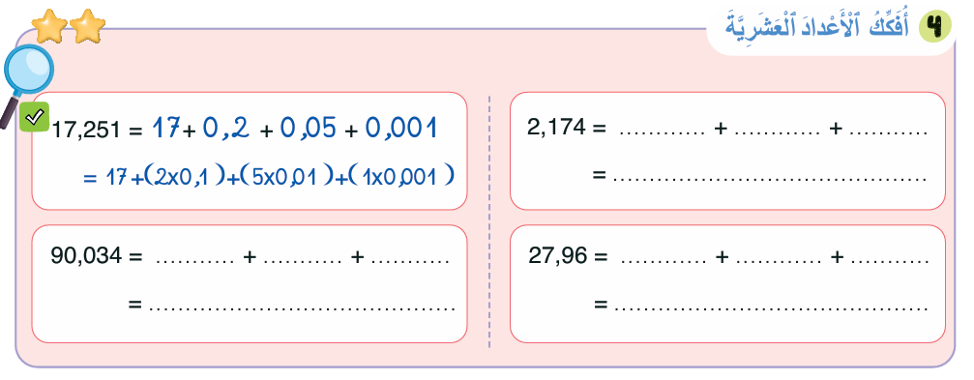
لديكم 5 دقائق للإنجاز، سأمر بين الصفوف لمساعدتكم.
5

Slide 56

الآن؛ ستشتغلون في ثنائيات

Slide 57
كل واحد يقارن إنجازه مع زميله. تأكدوا أنكم اتبعتم الخطوات بشكل سليم

Slide 58
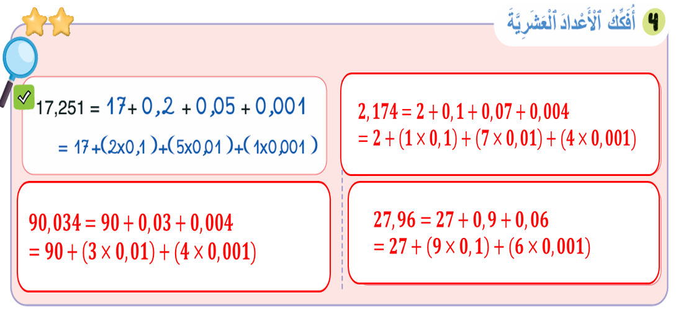
صححوا، من يشرح لنا كيف توصل للجواب؟

Slide 59
(ة)خاص بالأستاذ
الممارسة المستقلة
الممارسة المستقلة
4
3
أنجز بمفردي

Slide 60
أنجزوا النشاط على الصفحة 49. لديكم 5 دقائق.
سأمر بين الصفوف لمساعدتكم وتدوين ملاحظاتي على كراساتكم
5

Slide 61
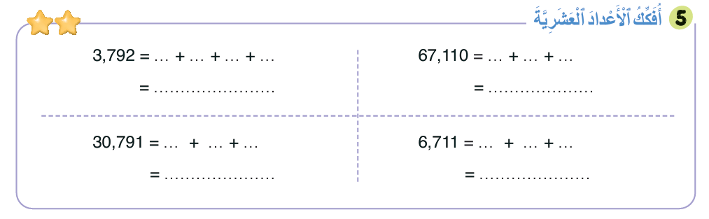
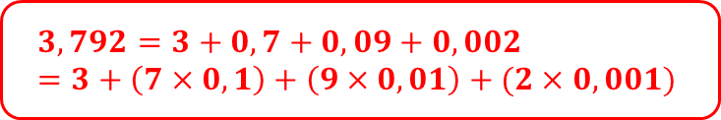
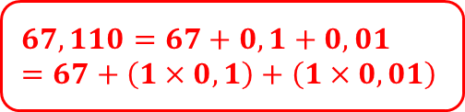
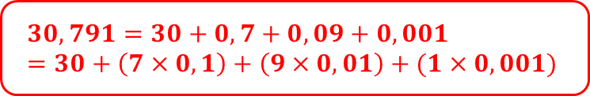
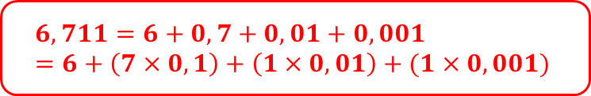
صححوا.

Slide 62
(ة)خاص بالأستاذ
اختتام الدرس
5

Slide 63
انتبهوا جيدا! أكملوا في المنزل الأنشطة التي لم نقم بإنجازها في الصفحتين 48 و 49.

Slide 64


إلى اللقاء. في الحصة القادمة، سنقوم بتصحيح الأنشطة المنجزة في المنزل.

